Slide 1
שכבת הרשת – כתובות
קרדיט – ברק גונן

Slide 2
רשת של רשתות
האינטרנט אינה רשת אחת
האינטרנט היא רשת המוגדרת מאוסף של רשתות
כמה כתובות IP אפשריות ישנן?
תשובה: כתובת IP מורכבת למעשה מ-32 ביט*, לכן כמות הכתובות היא 2 בחזקת 32
הכוונה ל-IPv4 אליו נתייחס מעתה ואילך

Slide 3
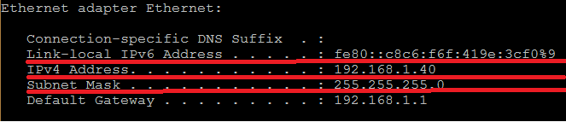
ipconfig
נביט שוב על התוצאה של ipconfig
מה המשמעות של השדות האחרים מלבד הכתובת שלנו?

Slide 4

Network ID, Host ID
כתובת IP מחולקת לשני חלקים:
Network ID- לאיזו רשת שייכת הכתובת?
לדוגמה: האם זו הרשת של בית הספר?
Host ID – לאיזה כרטיס רשת ספציפי שייכת הכתובת?
דוגמה:
נניח שלבית הספר יש Network ID: 200.100
ולאחד מחשבים ברשת יש Host ID: 0.1
כתובת ה-IP המלאה:200.100.0.1
האם הכתובות הבאות שייכות לרשת של בית הספר?
200.100.1.4
200.101.2.3
100.200.5.6

Slide 5
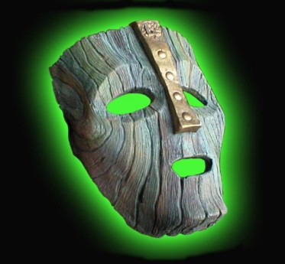
Subnet mask
חישבו- האם אפשר לדעת מכתובת ה-IP שלכם מהו ה-Network ID של הרשת שלכם?
נניח שמצאנו את כתובת ה-IP שלנו ברשת של בית הספר, 192.168.0.5. האם 192.168.1.1 נמצא גם הוא ברשת של בית הספר?

Slide 6
Subnet mask - המשך
בשביל לדעת אם שתי כתובות IP נמצאות באותה רשת, צריך לדעת כמה ביטים מתוך כתובת ה-IP מייצגים את ה-Network ID
לדוגמה, כתובת ה-IP שלנו היא 192.168.0.5:
בבינארי- 11000000 10101000 00000000 00000101
אם ה-Network ID מיוצג על ידי... :
8 ביטים- כל IP שמתחיל ב- 11000000נמצא ברשת שלנו
16 ביטים- כל IP שמתחיל ב- 11000000 10101000 נמצא ברשת שלנו
18 ביטים – כל IP שמתחיל ב- 11000000 10101000 00 ברשת שלנו
כפי שרואים, ה-Network ID לא חייב להיות כפולה של 8 ביטים

Slide 7
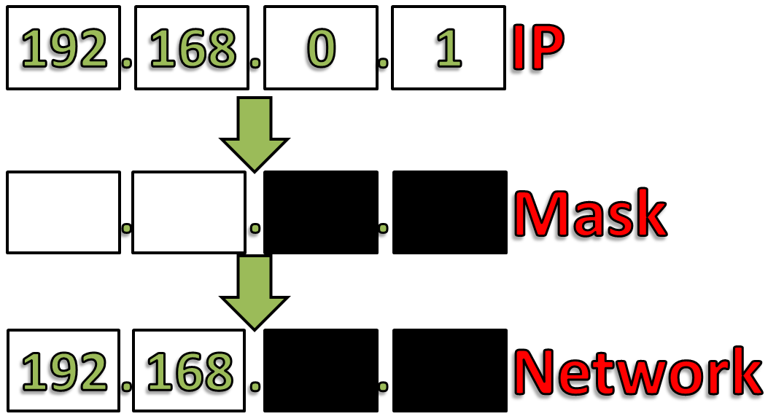
Subnet mask - המשך
מציינים את כמות הביטים ב-Network ID באחת משתי שיטות:
ע"י לוכסן וכמות הספרות. לדוגמה: 192.168.0.5/16 מציין ש-16 הביטים הראשונים הם ה-Network ID
ע"י Subnet mask- לדוגמה 255.255.0.0, מציין ש-16 הביטים הראשונים "דולקים" והם ה-Network ID

Slide 8
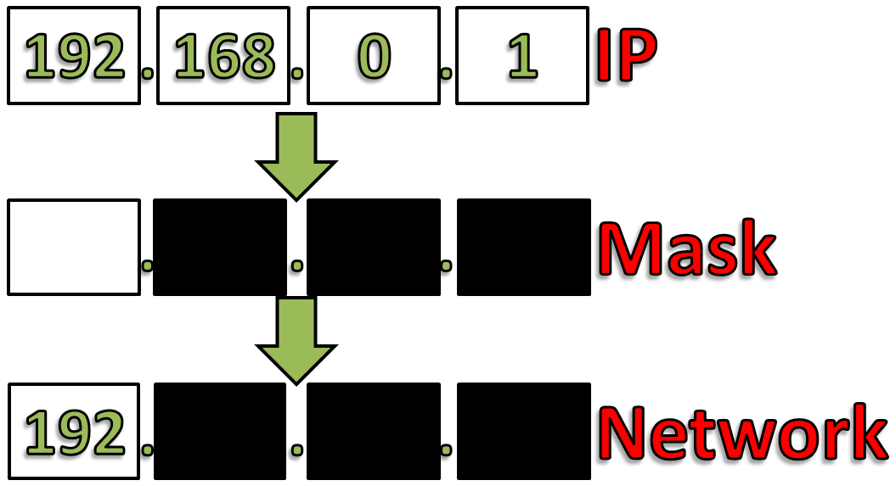
Subnet mask - המשך
לדוגמה 255.0.0.0, מציין ש-8 הביטים הראשונים "דולקים" והם ה-Network ID
BIT EISE AND
255

Slide 9
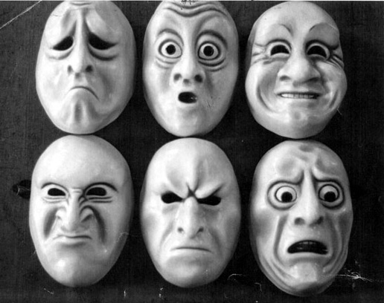
תרגול- Subnet Mask
באמצעות ipconfig, מצאו את ה-subnet mask שלכם
חישבו על IP נוסף שעשוי להיות אתכם באותה רשת
חישבו על IP שהוא בהכרח מחוץ לרשת שלכם
הסניפו את הרשת שלכם במשך דקה ורשמו את כל כתובות ה-IP ששייכות לרשת הפנימית שלכם

Slide 10
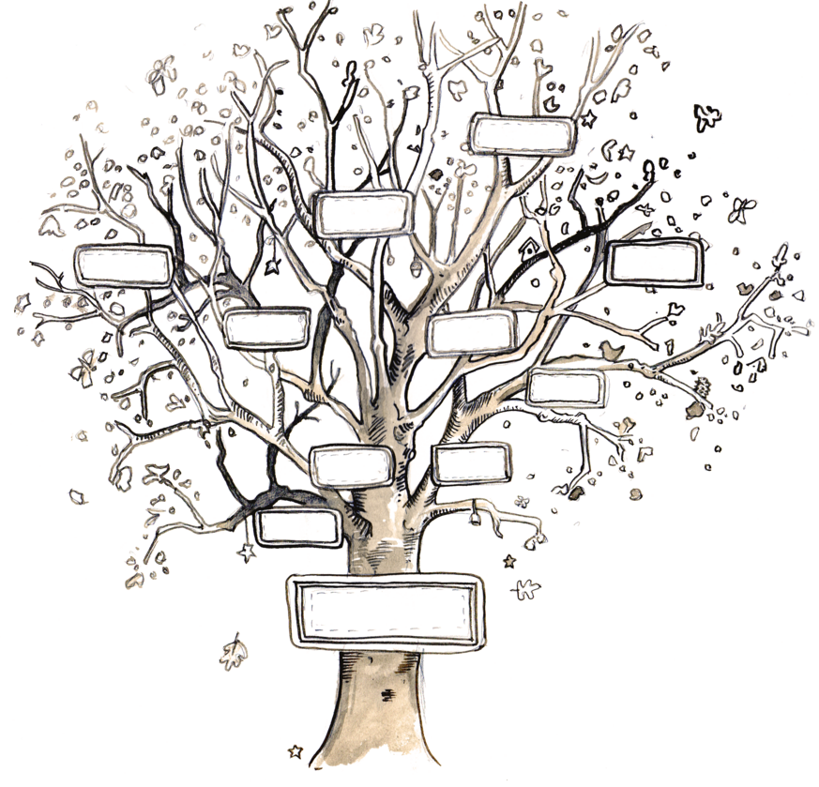
Subnet
אוסף של כרטיסי רשת שיש להם את אותו Network ID נקראים תת-רשת, או Subnet
אפשרי שבתוך Subnet יהיו Subnets נוספים
חישבו על עץ משפחתי: יכולות להיות מספר משפחות, שהן צאצאים של משפחה אחת
Subnet מקושרים ביניהם ע"י רכיבי רשת שנקראים ראוטרים- נתבים, Router

Slide 11

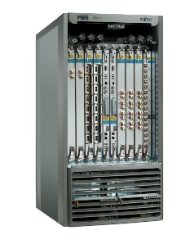
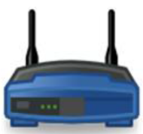
Subnet - המחשה
לאינטרנט
בבית הספר "נווה חמציצים" יש רשת 200.100.0.0/20
למעבדת מחשבים א' יש רשת 200.100.1.0/24
למעבדת מחשבים ב' יש רשת 200.100.2.0/24
למעבדת מחשבים ג' יש רשת 200.100.2.240/28
כמה subnets יש בבית הספר?
4 (גם הרשת הבית ספרית היא subnet)
כמה מחשבים יכולה להכיל כל subnet?
4096, 256, 256, 16
200.100.0.0/20
ISP 200.100.0.0/16
200.100.1.0/24
200.100.2.0/24
200.100.2.240/28

